Slide 1

유니티 교과서
개정 3판

Slide 2
UI와 감독 오브젝트

Slide 3
4장 UI와 감독 오브젝트 4.1 게임 설계하기 4.2 프로젝트와 씬 만들기 4.3 씬에 오브젝트 배치하기 4.4 스와이프로 자동차 움직이기 4.5 UI 표시하기 4.6 UI를 갱신하는 감독 만들기 4.7 자동차가 움직일 때 효과음 내기 4.8 스마트폰에서 움직여 보기

Slide 4

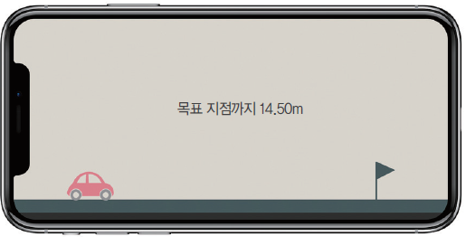
4.1 게임 설계하기
게임 기획하기
게임이 시작되면 화면 왼쪽 아래에 자동차가 표시됨
화면을 스와이프하면 자동차가 달리기 시작하다 점차 감속하면서 멈춤
스와이프 길이를 조절해서 자동차 주행 거리를 바꿀 수 있음
화면 오른쪽 아래에는 깃발이 표시되고 화면 가운데에는 자동차와 깃발 사이의 거리가 표시됨
그림 4-1 4장에서 만들 게임 화면

Slide 5
4.1 게임 설계하기
게임 리소스 생각하기
1단계 : 화면에 놓일 오브젝트를 모두 나열함
2단계 : 오브젝트를 움직일 수 있는 컨트롤러 스크립트를 정함
3단계 : 오브젝트를 자동으로 생성할 수 있도록 제너레이터 스크립트를 정함
4단계 : UI를 갱신할 수 있도록 감독 스크립트를 준비함
5단계 : 스크립트를 만드는 흐름을 생각함

Slide 6
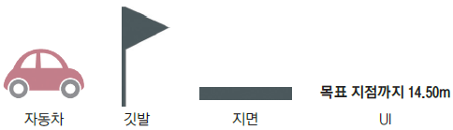
4.1 게임 설계하기
게임 리소스 생각하기
화면에 놓일 오브젝트를 모두 나열한다
그림 4-1의 게임 화면을 보면서 어떤 오브젝트가 필요한지 생각해 보자
그림 4-2 화면에 놓일 오브젝트 나열하기

Slide 7
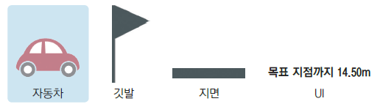
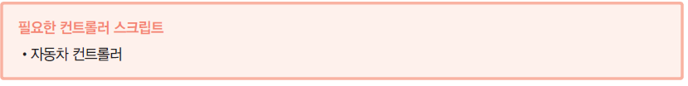
4.1 게임 설계하기
게임 리소스 생각하기
오브젝트를 움직일 수 있는 컨트롤러 스크립트를 정한다
자동차는 달리므로 움직이는 오브젝트고 깃발과 땅은 고정되어 있으므로 움직이는 오브젝트가 아님
자동차와 깃발 사이의 거리를 표시하는 UI는 표시 내용은 바뀌지만 표시 위치가 바뀌는 것은 아니므로 이 역시 움직이는 오브젝트가 아님
그림 4-3 움직이는 오브젝트 고르기

Slide 8
4.1 게임 설계하기
게임 리소스 생각하기
오브젝트를 자동으로 생성할 수 있도록 제너레이터 스크립트를 정한다
게임을 플레이할 때 생성될 오브젝트를 찾음
자동차 멈추기 게임에는 플레이할 때 생성될 오브젝트가 없음

Slide 9
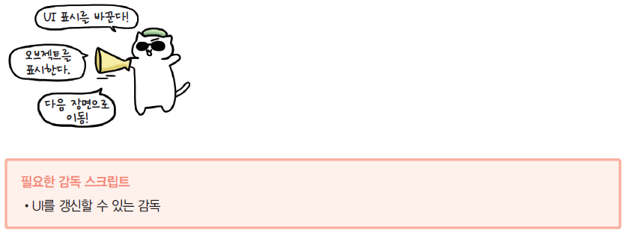
4.1 게임 설계하기
게임 리소스 생각하기
UI를 갱신할 수 있도록 감독 스크립트를 준비한다
게임에서도 플레이를 차질 없이 진행하려면 감독 스크립트가 필요함
감독 스크립트는 게임 전체를 관장하며 UI를 다시 그리거나 게임 종료를 판정함
이번 게임에서는 자동차와 깃발 사이의 거리를 UI로 표시해야하므로 감독 스크립트를 작성해야함
그림 4-4 감독 스크립트 역할

Slide 10
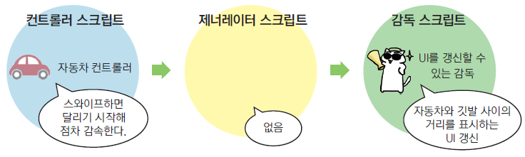
4.1 게임 설계하기
게임 리소스 생각하기
스크립트를 만드는 흐름을 생각한다
그림 4-5 스크립트를 작성하는 흐름

Slide 11
4.1 게임 설계하기
게임 리소스 생각하기
4장에서 만들 스크립트는 ‘자동차 컨트롤러’와 ‘게임 씬 감독’임
이 두 가지 스크립트만 만들면‘자동차 멈추기 게임’에서 움직임을 표현할 수 있음
스크립트를 만드는 흐름을 생각한다
스와이프하면 달리다가 서서히 감속해서 정지함
스와이프 길이에 따라 달리는 거리가 변하도록 함
UI를 갱신할 수 있는 감독
‘자동차’와 ‘깃발’의 좌표를 알아내고 둘 사이의 거리를 UI에 표시함
3장에서 만든 룰렛과 자동차는 겉모습은 달라도 만드는 순서는 같음
움직이는 오브젝트를 만드는 방법은 항상 같으므로 반복해서 연습하고 흐름을 기억하자
이번에 만드는 게임은 움직이는 오브젝트와 함께 UI도 사용함
UI 작성 순서도 움직이는 오브젝트와 마찬가지로 항상 같으므로 꼭 기억해 두자

Slide 12
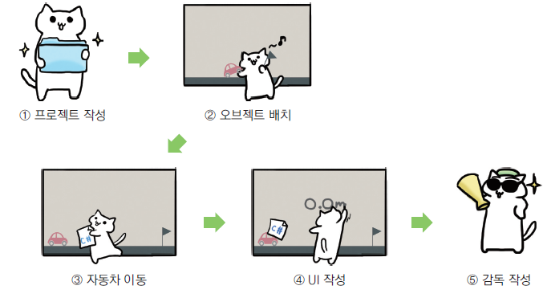
4.1 게임 설계하기
게임 리소스 생각하기
그림 4-6 게임을 제작하는 흐름

Slide 13
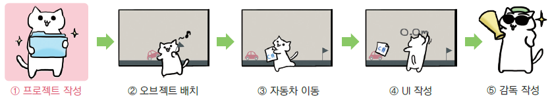
4.2 프로젝트와 씬 만들기
프로젝트와 씬 만들기

Slide 14
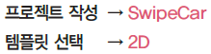
4.2 프로젝트와 씬 만들기
프로젝트 만들기
유니티 허브를 실행할 때 표시되는 화면에서 새로 생성을 클릭하거나 도구 바에서 File → New Project를 선택해 프로젝트 설정 화면을 염
프로젝트 이름을 SwipeCar로 입력하고 템플릿을 2D로 선택함
프로젝트 저장 위치를 지정하고 생성을 클릭함
지정한 폴더에 프로젝트가 만들어지고 유니티 에디터가 실행됨

Slide 15
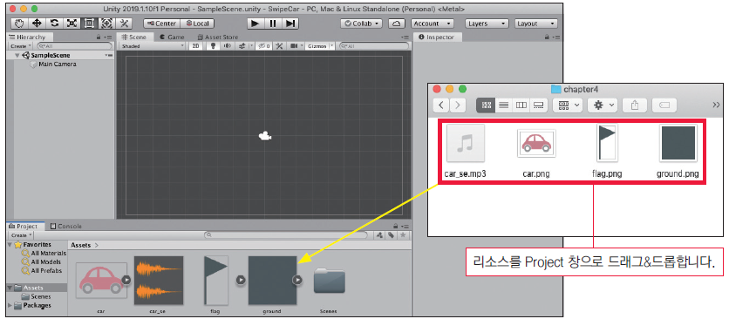
4.2 프로젝트와 씬 만들기
프로젝트에 리소스 추가
그림 4-7 리소스 추가하기

Slide 16
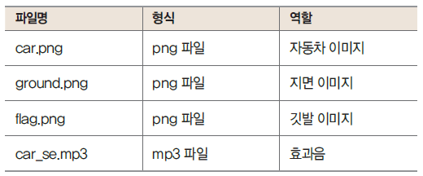
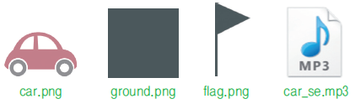
4.2 프로젝트와 씬 만들기
프로젝트에 리소스 추가
표 4-1 사용할 리소스의 형식과 역할
그림 4-8 사용할 리소스

Slide 17
4.2 프로젝트와 씬 만들기
스마트폰용으로 설정하기
도구 바에서 File → Build Settings를 선택함
Build Settings 창에서 Platform을 iOS로 선택하고 Switch Platform을 클릭함(안드로이드에서 빌드하려면 Platform을 Android로 선택함)
화면 크기 설정
Scene 뷰의 Game 탭을 클릭하고 Game 뷰 왼쪽 위에 있는 화면 크기(Free Aspect) 목록을 염
대상 스마트폰의 화면 크기에 맞는 크기를 선택함(이 책에서는 iPhone X/XS 2436×1125 Landscape를 선택함)

Slide 18
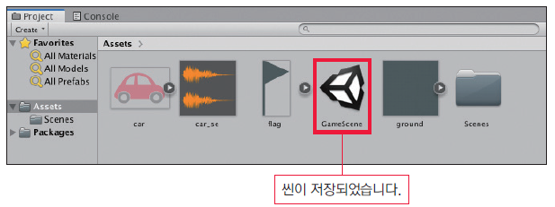
4.2 프로젝트와 씬 만들기
씬 저장하기
도구 바에서 File → Save As를 선택하고 씬 이름을 GameScene으로 저장함
유니티 에디터의 Project 창에 씬 아이콘이 나타남
그림 4-9 씬까지 만든 상태

Slide 19
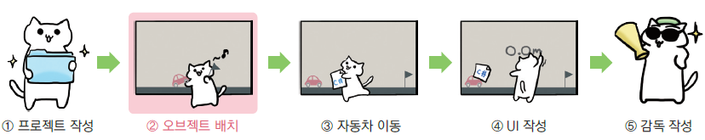
4.3 씬에 오브젝트 배치하기
씬에 오브젝트 배치하기

Slide 20
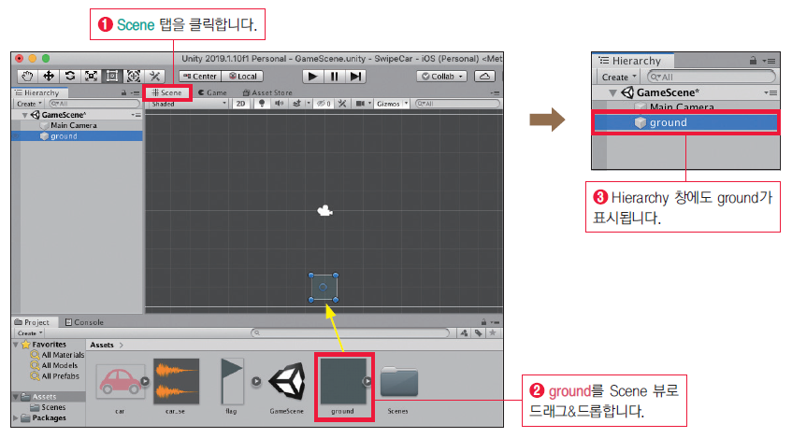
4.3 씬에 오브젝트 배치하기
지면 배치하기
여기서 배치하는 오브젝트는 지면, 자동차, 깃발임
스프라이트 배치 흐름은 3장과 같으므로 빠르게 진행함(2D 게임에서는 Scene 뷰에 배치된 이미지를 스프라이트라고 함)
그림 4-10 지면을 씬에 추가하기

Slide 21
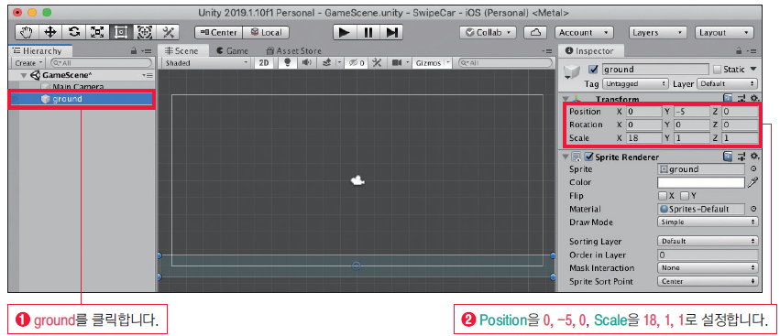
4.3 씬에 오브젝트 배치하기
지면 배치하기
지면의 위치와 크기를 Inspector 창에서 조절함
그림 4-11 지면의 위치와 크기 변경하기

Slide 22
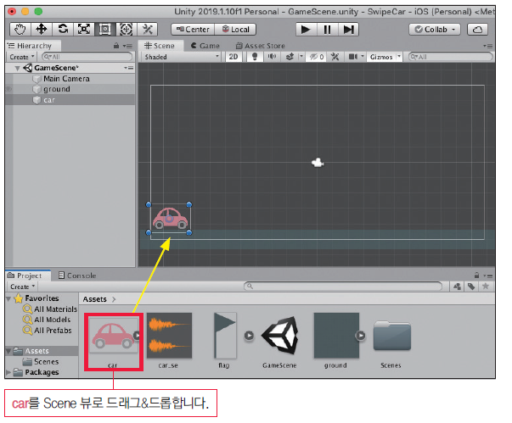
4.3 씬에 오브젝트 배치하기
자동차 배치하기
그림 4-12 씬에 자동차 추가하기

Slide 23
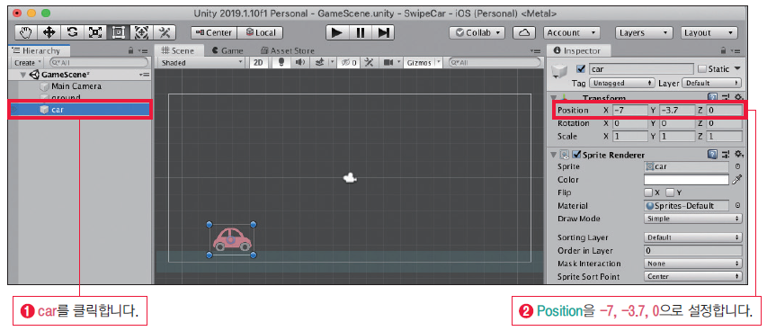
4.3 씬에 오브젝트 배치하기
자동차 배치하기
그림 4-13 자동차 위치 변경하기

Slide 24
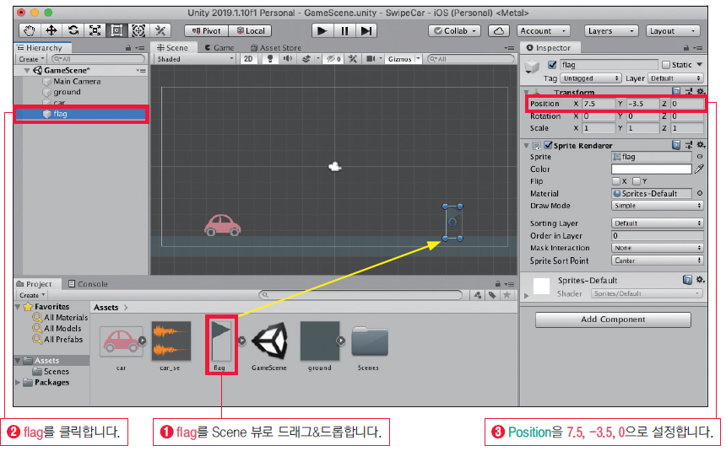
4.3 씬에 오브젝트 배치하기
깃발 배치하기
그림 4-14 깃발을 씬에 추가하고 위치 조정하기

Slide 25
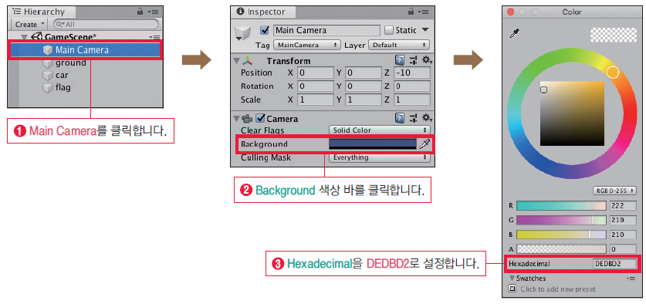
4.3 씬에 오브젝트 배치하기
배경색 변경하기
배경색은 카메라 오브젝트의 Inspector 창에서 바꿀 수 있음
그림 4-15 배경색 지정하기

Slide 26
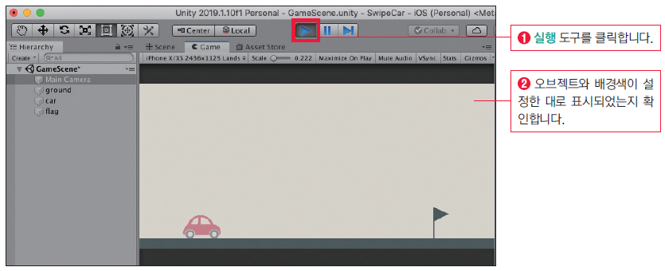
4.3 씬에 오브젝트 배치하기
배경색 변경하기
유니티 에디터의 실행 도구를 클릭해 게임을 실행하고 결과를 확인함
오브젝트가 설정한 대로 배치되고 배경색도 반영되었을 것임
그림 4-16 게임 실행하기

Slide 27
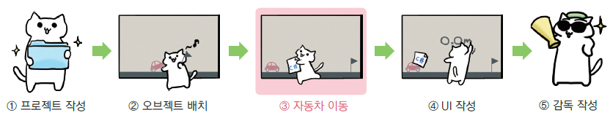
4.4 스와이프로 자동차 움직이기
스와이프로 자동차 움직이기

Slide 28
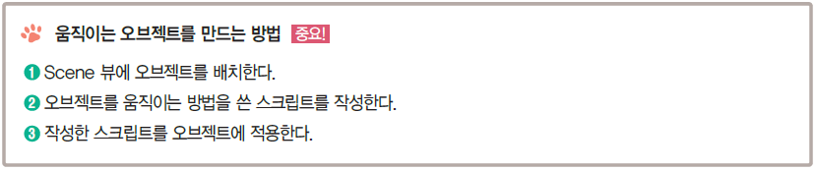
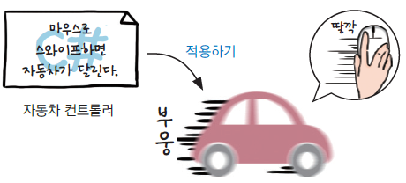
4.4 스와이프로 자동차 움직이기
자동차 스크립트 작성하기
자동차를 움직이려면 자동차를 움직이는 방법을 쓴 대본(컨트롤러 스크립트)이 필요함
‘움직이는 오브젝트를 만드는 방법’대로 자동차 대본을 작성해서 자동차 오브젝트에 적용해 보자
그림 4-17 게임 실행하기

Slide 29

4.4 스와이프로 자동차 움직이기
자동차 스크립트 작성하기
‘클릭하면 자동차가 달리다가 서서히 멈추는’ 스크립트를 작성해 보자
Project 창에서 마우스 오른쪽 버튼을 누르고 Create → C# Script를 선택해 스크립트 파일을 작성함
스크립트 파일명은 CarController로 변경

Slide 30
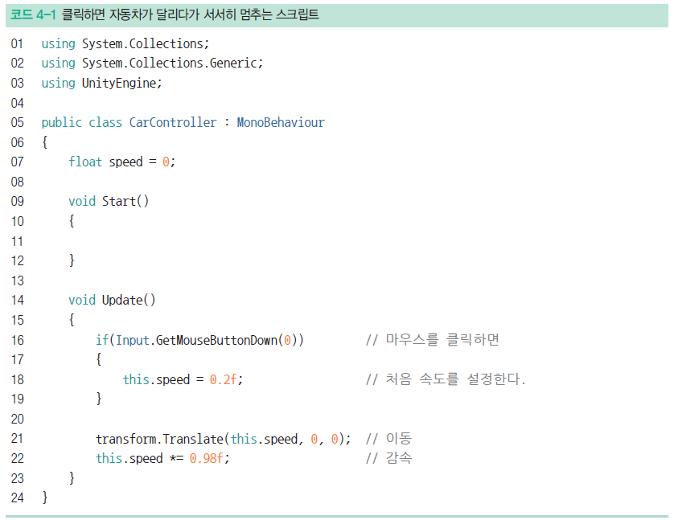
4.4 스와이프로 자동차 움직이기
자동차 스크립트 작성하기
Project 창에서 CarController를 더블클릭하고 스크립트를 다음과 같이 작성함

Slide 31
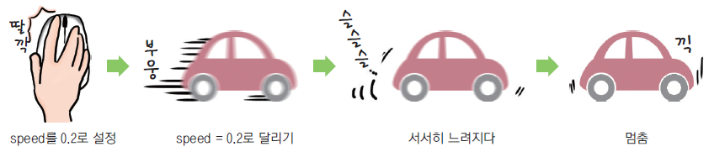
4.4 스와이프로 자동차 움직이기
자동차 스크립트 작성하기
자동차 속도는 speed 변수로 관리함
게임을 시작할 때는 speed가 0이므로 자동차가 움직이지 않음
클릭하면 speed에 값이 설정되어 자동차가 움직이기 시작함
그림 4-18 자동차 이동 알고리즘

Slide 32
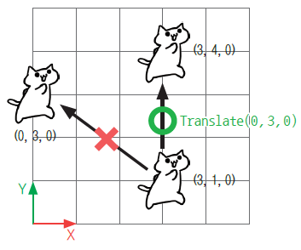
4.4 스와이프로 자동차 움직이기
자동차 스크립트 작성하기
자동차 이동에는 Translate 메서드를 사용함
speed에 설정한 속도로 자동차가 달림
Translate는 게임 오브젝트를 현재 좌표에서 인수 값만큼 이동시키는 메서드임
인수가 현재 좌표 값을 직접 나타내는 것은 아님
현재 좌표의 상대적인 이동 값을 나타냄
그림 4-19 Translate 움직임

Slide 33
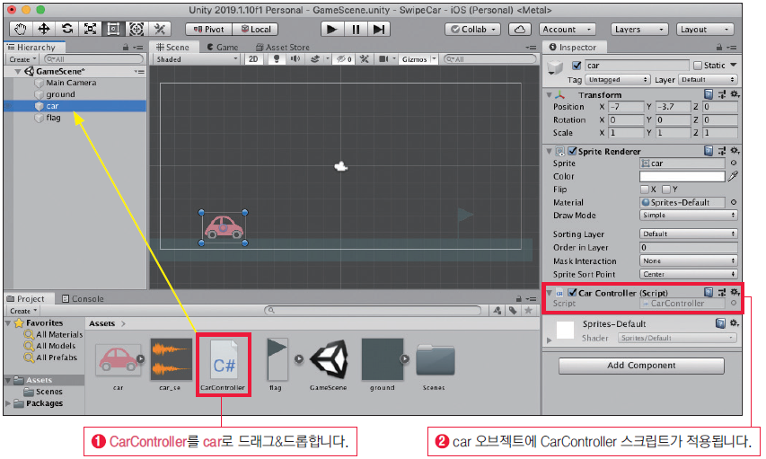
4.4 스와이프로 자동차 움직이기
스크립트를 자동차 오브젝트에 적용하기
그림 4-20 car에 스크립트 적용하기

Slide 34
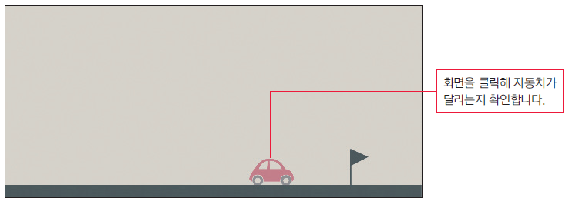
4.4 스와이프로 자동차 움직이기
스크립트를 자동차 오브젝트에 적용하기
그림 4-21 게임 실행하기

Slide 35
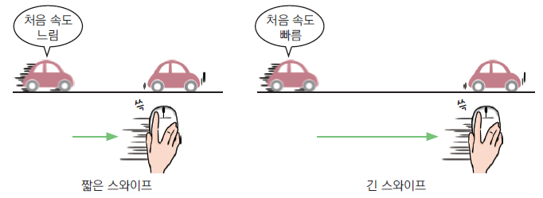
4.4 스와이프로 자동차 움직이기
스와이프 길이에 따라 자동차 이동 거리 바꾸기
스와이프 길이에 따라 자동차 이동 거리가 바뀌도록 수정함
여기서는 마우스 드래그 동작을 스마트폰의 스와이프 동작으로 생각함
스와이프 길이(=드래그 길이)에 따라 자동차 이동 거리를 바꾸려면 스와이프 길이를 자동차의 초기 속도(코드 4-1의 18번 줄)로 설정하는 것이 좋음
스와이프 길이가 짧으면 처음 속도 값이 줄어 짧은 거리만 달리고, 스와이프 길이가 길면 처음 속도 값이 늘어 긴 거리를 달림
그림 4-22 스와이프 길이와 주행 거리

Slide 36
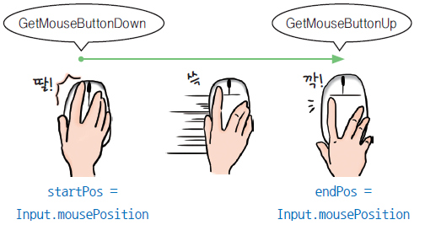
4.4 스와이프로 자동차 움직이기
스와이프 길이에 따라 자동차 이동 거리 바꾸기
스와이프 길이는 클릭을 시작한 좌표와 클릭이 끝난 좌표를 알면 그 차이를 스와이프 길이로 쓸 수 있음
클릭을 시작한 지점과 종료한 지점은 GetMouseButtonDown과 GetMouseButtonUp 메서드로 구할 수 있음
각 지점의 마우스 좌표(Input.mousePosition)를 구하고 두 좌표의 차를 계산해서 스와이프 길이 값을 구함
그림 4-23 스와이프 길이를 구하는 방법

Slide 37
4.4 스와이프로 자동차 움직이기
스와이프 길이에 따라 자동차 이동 거리 바꾸기
클릭을 감지하는 GetMouseButtonDown과 GetMouseButtonUp 메서드는 스마트폰의 터치스크린 조작에도 대응함
스크립트를 바꾸지 않고도 스마트폰에서 스와이프 조작을 할 수 있음
스와이프 길이를 구하는 처리를 스크립트에 구현함

Slide 38
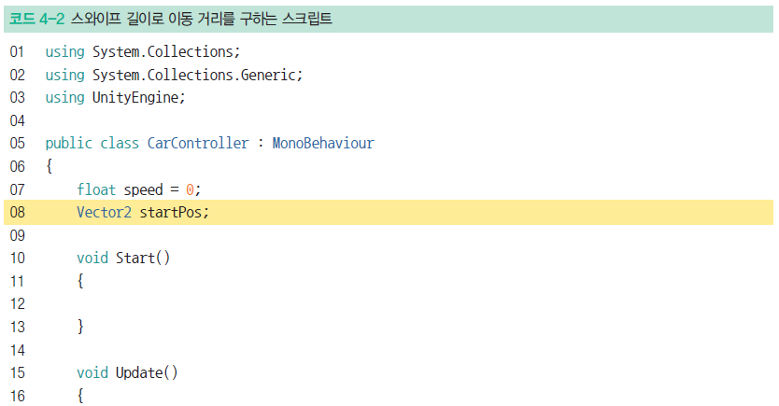
4.4 스와이프로 자동차 움직이기
스와이프 길이에 따라 자동차 이동 거리 바꾸기
Project 창에서 CarController를 더블클릭하고 스크립트를 다음과 같이 수정함

Slide 39
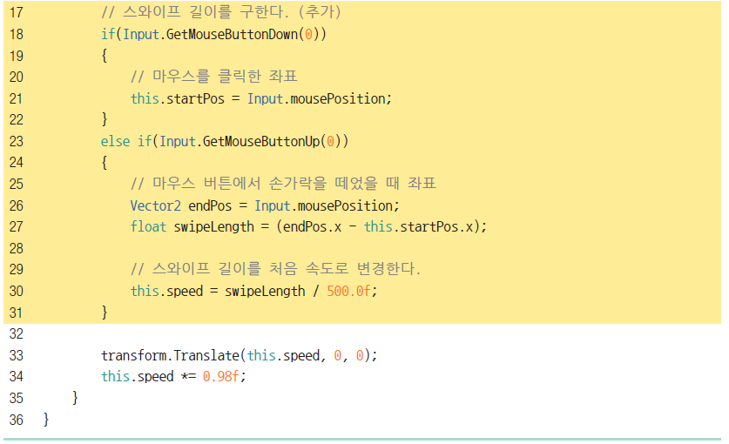
4.4 스와이프로 자동차 움직이기
스와이프 길이에 따라 자동차 이동 거리 바꾸기

Slide 40
4.4 스와이프로 자동차 움직이기
스와이프 길이에 따라 자동차 이동 거리 바꾸기
Update 메서드에서 클릭 시작 지점(GetMouseButtonDown)과 끝나는 지점(GetMouseButtonUp)의 좌표를 검출함
시작 지점의 좌표를 startPos에 대입하고 종료 지점의 좌표를 endPos에 대입함
Input.mousePosition에는 GetMouseButtonDown과 GetMouseButtonUp 메서드가 true가 된 시점의 마우스 좌표가 들어 있음
27번 줄에서는 두 점 사이의 X축 방향 거리를 스와이프 길이로 대입함
30번 줄에서 스와이프 길이를 자동차 속도로 바꿈

Slide 41
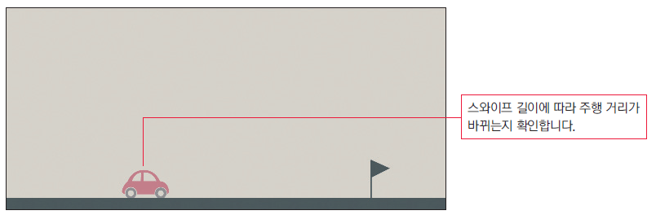
4.4 스와이프로 자동차 움직이기
스와이프 길이에 따라 자동차 이동 거리 바꾸기
그림 4-24 스와이프 길이에 따라 바뀌는 주행 거리 확인하기

Slide 42
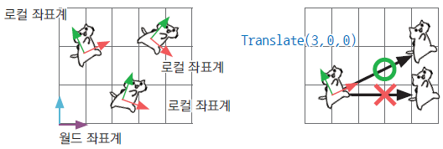
4.4 스와이프로 자동차 움직이기
월드 좌표계와 로컬 좌표계
월드 좌표계란 오브젝트가 게임판 어디에 있는지를 나타냄
Inspector 창에서 설정한 좌표는 월드 좌표계임
로컬 좌표계는 게임 오브젝트가 개별적으로 갖는 좌표계임
Translate 메서드를 사용하면 이동 방향은 월드 좌표계가 아니라 로컬 좌표계로 계산됨
오브젝트가 회전하면 방향이 회전한 좌표계로 계산됨
오브젝트가 회전하면서 동시에 이동할 때는 조심해야 함
그림 4-25 월드 좌표계와 로컬 좌표계

Slide 43
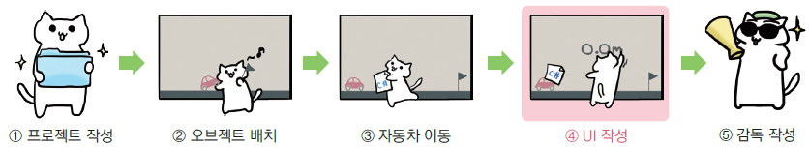
4.5 UI 표시하기
UI 표시하기

Slide 44
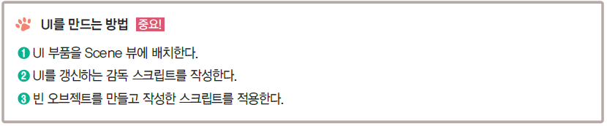
4.5 UI 표시하기
UI 설계 방침
UI는 게임의 상태나 진행 상황을 표시하는 것으로 사용자가 게임을 재미있게 할 수 있도록 돕는 역할을 함
유니티에서는 UI 부품 라이브러리가 제공되어 UI 설계를 간단히 할 수 있음
UI 부품 라이브러리를 사용해 자동차와 깃발 사이의 거리를 표시함

Slide 45
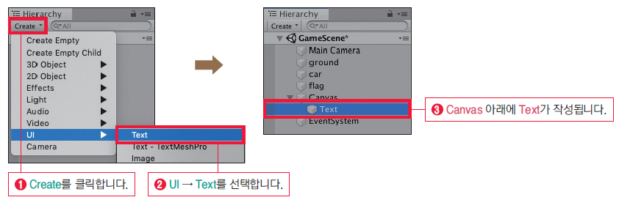
4.5 UI 표시하기
Text를 사용해 거리 표시하기
그림 4-26 UI 글자 작성하기

Slide 46
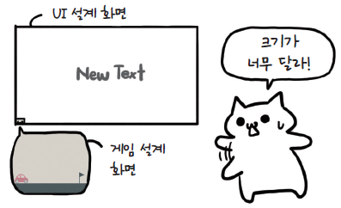
4.5 UI 표시하기
Text를 사용해 거리 표시하기
UI 설계 화면은 일반적인 게임 설계 화면보다 크기가 훨씬 크므로 추가한 글자가 Scene 뷰에서 보이지 않을 수 있음
이때는 Hierarchy 창에서 Text를 더블클릭함
글자의 좌표 부근까지 시점이 이동해 ‘New Text’라는 글자가 화면 중앙에 표시됨
UI 설계 화면은 Scene 뷰에서는 매우 크게 표시되지만, 실제 크기는 게임 화면에 맞춰짐
실행해보면 UI가 화면에서 벗어나지 않음
그림 4-27 게임 설계 화면과 UI 설계 화면의 크기 차이

Slide 47
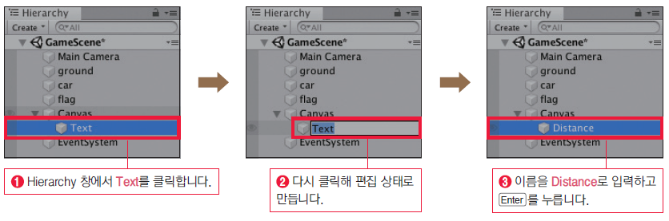
4.5 UI 표시하기
Text를 사용해 거리 표시하기
그림 4-28 Text 이름 바꾸기

Slide 48
4.5 UI 표시하기
EventSystem
UI Text를 추가하면 Hierarchy 창에 Canvas와 EventSystem이 추가됨
이 EventSystem은 사용자 입력과 UI 부품을 중간에서 이어 주는 오브젝트로 UI를 사용할 때 반드시 필요함
EventSystem을 사용하면 입력 할당이나 무효화 등 키와 마우스 설정을 변경할 수 있음

Slide 49
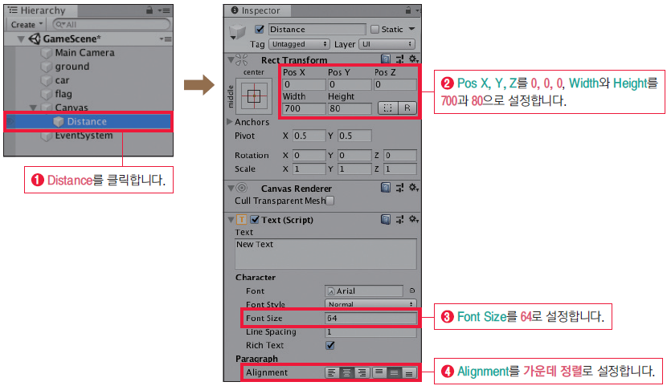
4.5 UI 표시하기
Text를 사용해 거리 표시하기
다음으로 Distance의 위치와 크기를 조정하자
그림 4-29 거리 표시용 UI 설정하기

Slide 50
4.5 UI 표시하기
Rect Transform
UI에서는 부품의 좌표를 표시하는 데 Transform이 아닌 Rect Transform을 사용함
Transform에서는 위치, 회전, 크기를 변경할 수 있음
Rect Transform에서는 위치, 회전, 크기는 물론 피벗과 앵커를 변경할 수 있음
피벗은 회전 또는 확대나 축소를 할 때 쓰는 중심 좌표임
앵커는 UI 리소스를 배치할 때 기준이 되는 위치를 지정함

Slide 51
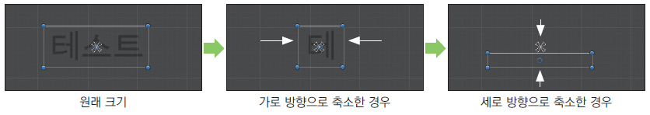
4.5 UI 표시하기
Text를 사용해 거리 표시하기
글자를 배치할 때 Rect Transform 항목의 Width와 Height 값이 표시할 문장 크기보다 작으면 글자가 화면에 제대로 표시되지 않으므로 주의함
그림 4-30 글자 크기와 표시 방법

Slide 52
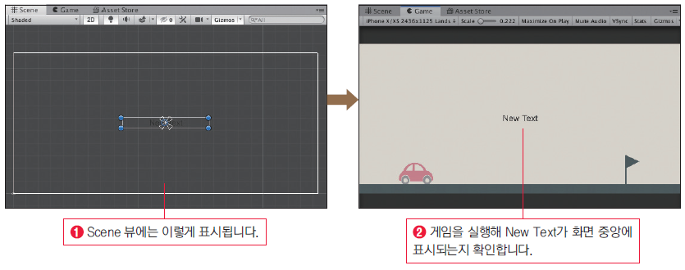
4.5 UI 표시하기
Text를 사용해 거리 표시하기
그림 4-31 UI 배치 결과 확인하기

Slide 53
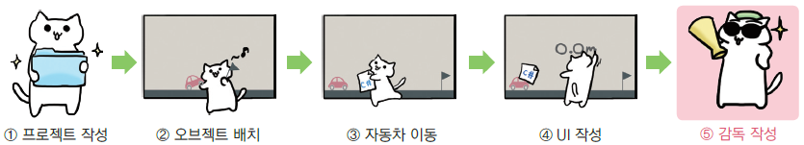
4.6 UI를 갱신하는 감독 만들기
UI를 갱신하는 감독 만들기

Slide 54
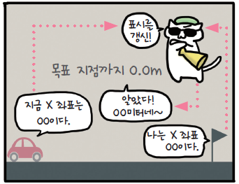
4.6 UI를 갱신하는 감독 만들기
UI를 갱신하는 스크립트 작성하기
UI로 글자를 배치했지만 항상 New Text로 표시하면 의미가 없음
New Text 부분에 자동차와 깃발 사이의 거리를 표시할 수 있도록 감독 스크립트를 작성함
감독 스크립트는 Scene 뷰 위에 보이는 ‘자동차’와 ‘깃발’의 좌표를 조사해 두 좌표 사이의 거리를 계산함
계산한 거리를 방금 작성한 UI 스크립트에 표시함
그림 4-32 감독 스크립트 역할

Slide 55
4.6 UI를 갱신하는 감독 만들기
UI를 갱신하는 스크립트 작성하기
우선 감독 스크립트를 작성해보자
Project 창에서 마우스 오른쪽 버튼을 누르고 Create → C# Script를 선택한 후 스크립트 파일명을 GameDirector로 바꿈

Slide 56
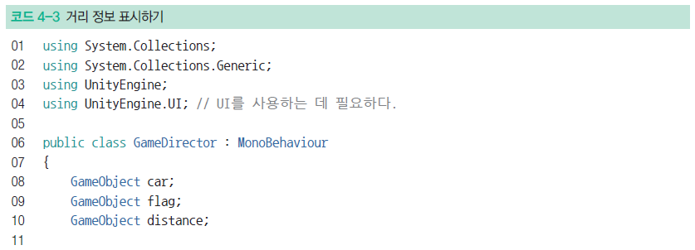
4.6 UI를 갱신하는 감독 만들기
UI를 갱신하는 스크립트 작성하기
이어서 작성한 GameDirector를 더블클릭하고 스크립트를 다음과 같이 입력함

Slide 57
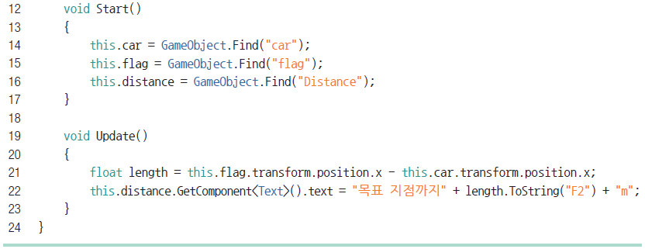
4.6 UI를 갱신하는 감독 만들기
UI를 갱신하는 스크립트 작성하기
UI 오브젝트를 스크립트에서 사용하려면 4번 줄에 UnityEngine.UI를 임포트해야 함
UI를 다룰 때 꼭 필요하므로 잊지 않도록 주의함

Slide 58

4.6 UI를 갱신하는 감독 만들기
UI를 갱신하는 스크립트 작성하기
감독 스크립트는 자동차와 깃발 위치를 조사하고 둘 사이의 거리를 계산한 후 계산한 거리를 UI에 표시함
스크립트에서 자동차, 깃발, UI 오브젝트를 다뤄야 함
8~10번 줄에서 자동차, 깃발, UI에 대응하는 GameObject형 변수를 준비함
이 시점에서는 GameObject형의 상자를 만들었을 뿐이므로 내용은 비어 있음
그림 4-33 오브젝트 위치를 저장할 변수 선언하기

Slide 59
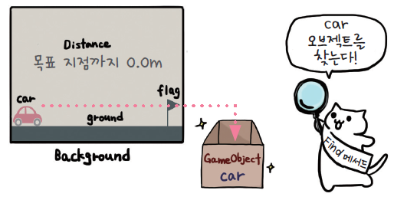
4.6 UI를 갱신하는 감독 만들기
UI를 갱신하는 스크립트 작성하기
각 상자에 대응하는 오브젝트를 씬 안에서 찾아 넣어야 함
유니티에서는 씬 안에서 오브젝트를 찾을 수 있도록 Find 메서드를 제공함
Find 메서드는 오브젝트명을 인수로 전달하고 인수명이 게임 씬 안에 있으면 해당 오브젝트를 반환함
그림 4-34 Find 메서드의 움직임

Slide 60
4.6 UI를 갱신하는 감독 만들기
UI를 갱신하는 스크립트 작성하기
씬에서 찾아낸 자동차와 깃발 오브젝트 각각의 X 좌표를 car.transform.position.x와 flag.transform.position.x로 구함(21번 줄)
22번 줄에서는 distance 오브젝트의 Text 컴포넌트에 21번 줄에서 구한 거리를 대입함
21~22번 줄의 스크립트는 지금 단계에서는 암호처럼 느껴질 수 있음
이 두 줄의 의미를 이해하려면 유니티의 컴포넌트를 이해해야 함
여기서는 자동차와 깃발 사이의 거리를 소수점 둘째 자리까지 표시하기 위해 ToString 메서드를 사용해 서식 설정을 하는 부분만 이해하면 됨

Slide 61
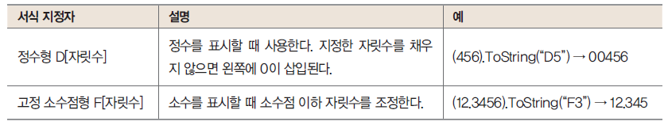
4.6 UI를 갱신하는 감독 만들기
UI를 갱신하는 스크립트 작성하기
ToString은 값을 문자열로 변환하는 메서드임
인수에는 값을 표시할 형식을 지정할 수 있음
표 4-2 ToString으로 사용하는 서식 지정자

Slide 62
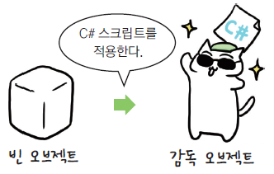
4.6 UI를 갱신하는 감독 만들기
스크립트를 감독 오브젝트에 적용하기
배우에게 대본을 넘겨야 비로소 처음 사용되듯이 스크립트도 오브젝트에 전달해야 사용됨
감독 스크립트를 전달하는 오브젝트가 보이지 않음
완전히 빈 오브젝트를 만들고 그 오브젝트로 스크립트를 전달하자
완전히 빈 오브젝트는 감독 스크립트를 전달하면서 감독 오브젝트로 변신해 감독 역할을 함
그림 4-35 감독 스크립트 적용하기

Slide 63

4.6 UI를 갱신하는 감독 만들기
스크립트를 감독 오브젝트에 적용하기
그림 4-36 빈 오브젝트 만들기

Slide 64

4.6 UI를 갱신하는 감독 만들기
스크립트를 감독 오브젝트에 적용하기
그림 4-37 빈 오브젝트에 스크립트 적용하기

Slide 65


4.6 UI를 갱신하는 감독 만들기
스크립트를 감독 오브젝트에 적용하기
그림 4-38 UI에 자동차와 깃발 사이의 거리가 실시간으로 반영되는지 확인하기

Slide 66
4.6 UI를 갱신하는 감독 만들기
컴포넌트
유니티 오브젝트는 GameObject라는 빈 상자에 설정 자료(컴포넌트)를 추가(적용)해서 기능을 늘릴 수 있음
예를 들어 오브젝트를 물리적으로 움직이게 하려면 Rigidbody 컴포넌트를 추가하고, 소리를 내게 하려면 AudioSource 컴포넌트를 추가함
자체 기능을 늘리고 싶다면 스크립트 컴포넌트를 추가함(컨트롤러 스크립트나 감독 스크립트도 컴포넌트의 일종임)
오브젝트의 좌표와 회전을 관리하는 Transform 컴포넌트가 있음
AudioSource 컴포넌트가 CD 플레이어 같은 것이라면 Transform 컴포넌트는 핸들처럼 좌표, 회전, 이동 같은 오브젝트의 움직임과 관련된 기능을 제공함

Slide 67

4.6 UI를 갱신하는 감독 만들기
컴포넌트
그림 4-39 컴포넌트를 적용해 기능 추가하기

Slide 68

4.6 UI를 갱신하는 감독 만들기
컴포넌트
car.transform.position.x를 살펴보자
이것은 자동차 오브젝트(car)에 적용한 Transform 컴포넌트에 있는 좌표(position) 정보로 접근함
그림 4-40 Transform 컴포넌트 역할

Slide 69

4.6 UI를 갱신하는 감독 만들기
컴포넌트
스크립트에서는 Transform 컴포넌트를 transform으로 씀
AudioSource 컴포넌트를 audioSource, Rigidbody 컴포넌트를 rigidbody로 쓰지 않는것은 안타깝게도 Transform을 제외한 나머지 컴포넌트는 저렇게 쓰지 않음
그림 4-41 컴포넌트로 접근하는 방법

Slide 70

4.6 UI를 갱신하는 감독 만들기
컴포넌트
컴포넌트에 접근하려면 GetComponent 메서드를 씀
GetComponent는 게임 오브젝트에 대해 ‘OO 컴포넌트를 주세요!’라고 부탁하면 해당되는 컴포넌트(기능)를 돌려주는 메서드임
AudioSource 컴포넌트를 원하면 GetComponent<AudioSource>(), Text 컴포넌트를 원하면 GetComponent<Text>()라고 씀
그림 4-42 GetComponent로 컴포넌트 구하기

Slide 71

4.6 UI를 갱신하는 감독 만들기
컴포넌트
이렇게 자주 사용하는 Transform 컴포넌트에는 GetComponent<Transform>의 간단한 서식인 transform 변수가 있음
즉, transform이 곧 GetComponent<Transform>()인 것임
직접 만든 스크립트도 컴포넌트의 일종이므로 GetComponent 메서드를 써서 구할 수 있음
CarController 스크립트에 Run 메서드를 구현했다면 car.GetComponent<CarController>().Run()으로 자동차 오브젝트에 적용한 CarController 스크립트의 Run 메서드를 호출할 수 있음
그림 4-43 GetComponent로 메서드 접근하기

Slide 72

4.6 UI를 갱신하는 감독 만들기
컴포넌트

Slide 73

4.7 자동차가 움직일 때 효과음 내기
AudioSource 컴포넌트를 사용하는 방법
유니티에서는 AudioSource 컴포넌트로 효과음을 냄
AudioSource 컴포넌트를 써서 스와이프할 때 ‘붕~’ 하는 효과음을 넣어 보자
효과음을 낼 때는 다음 세 단계를 거침

Slide 74

4.7 자동차가 움직일 때 효과음 내기
AudioSource 컴포넌트 적용하기
그림 4-45 AudioSource 컴포넌트 적용하기

Slide 75

4.7 자동차가 움직일 때 효과음 내기
AudioSource 컴포넌트 적용하기
그림 4-45 AudioSource 컴포넌트 적용하기

Slide 76

4.7 자동차가 움직일 때 효과음 내기
효과음 설정하기
그림 4-46 Audio Source에 효과음 설정하기

Slide 77

4.7 자동차가 움직일 때 효과음 내기
스크립트에서 소리 재생하기
효과음을 재생하려면 스크립트에서 AudioSource 컴포넌트의 Play 메서드를 호출해야 함
AudioSource 컴포넌트를 car 오브젝트에 적용했으므로 적용된 스크립트(CarController)에서 Play 메서드를 호출해 보자
그림 4-47 스크립트에서 재생하기

Slide 78

4.7 자동차가 움직일 때 효과음 내기
스크립트에서 소리 재생하기
Project 창에 있는 CarController 스크립트를 더블클릭함
스크립트가 열리면 효과음을 내는 처리를 추가함

Slide 79

4.7 자동차가 움직일 때 효과음 내기
스크립트에서 소리 재생하기

Slide 80

4.7 자동차가 움직일 때 효과음 내기
스크립트에서 소리 재생하기

Slide 81
4.7 자동차가 움직일 때 효과음 내기
스크립트에서 소리 재생하기
자동차를 스와이프하고 마우스 왼쪽 버튼에서 손가락이 떨어진 순간 효과음이 울리도록 33번 줄에 효과음을 재생하는 스크립트를 추가함
GetComponent<AudioSource>()로 AudioSource 컴포넌트를 구함
AudioSource 컴포넌트의 Play 메서드를 호출함
게임을 실행해서 자동차를 스와이프해 봄
스와이프한 순간 효과음이 울림
유니티를 사용하면 효과음을 넣는 것도 간단함

Slide 82

4.7 자동차가 움직일 때 효과음 내기
사용할 수 있는 음원 파일의 형식과 확장자
유니티에서는 음원 파일을 폭넓게 지원함
표 4-3 유니티에서 사용할 수 있는 음원

Slide 83
4.8 스마트폰에서 움직여 보기
아이폰에 빌드하기
기기에서 검증하려고 먼저 컴퓨터와 기기를 USB 케이블로 연결함
Bundle Identifier를 com.원하는이름(영문).swipeCar 형식으로 입력함(다른 것과 중복되지 않는 문자열을 입력함)
Build Settings 창의 Scenes In Build에서 Scenes/SampleScene이 있으면 체크를 해제함
프로젝트 창의 GameScene을 Scenes In Build로 드래그 & 드롭함
설정했으면 Build를 클릭하고 프로젝트명을 SwipeCar_iOS로 입력한 후 Save를 클릭해 내보내기를 시작함
성공하면 자동으로 Xcode용 프로젝트 폴더가 열림
Unity-iPhone.xcodeproj를 더블클릭해 Xcode를 열고, Signing 항목의 Team을 선택해 기기에 넣어 줌
기기에서 동작을 확인할 때 매너 모드면 소리가 나지 않으므로 매너 모드를 해제함

Slide 84
4.8 스마트폰에서 움직여 보기
안드로이드에 빌드하기
컴퓨터와 기기를 USB 케이블로 연결함
Package Name을 com.원하는이름(영문).swipeCar 형식으로 입력함(다른 것과 중복되지 않는 문자열을 입력함)
Build Settings 창의 Scenes In Build에서 Scenes/SampleScene이 있으면 체크를 해제함
프로젝트 창의 GameScene을 Scenes In Build로 드래그 & 드롭함
설정했으면 Build And Run을 클릭함
프로젝트명을 SwipeCar_Android, 저장 장소를 SwipeCar 프로젝트 폴더로 지정함
Save를 클릭해 apk 파일 작성과 기기로 넣기를 시작함
기기에서 동작을 확인할 때는 매너 모드면 소리가 나지 않으므로 매너 모드를 해제함

Slide 85

과제 : 오브젝트에 오디오와 파티클 추가하기
5주차 룰렛에 오디오와 파티클 추가해 보기
AudioSource 컴포넌트를 룰렛 게임 오브젝트에 붙여 소리를 울리게 할 수 있고, Particle 컴포넌트를 붙여 룰렛이 반짝이도록 할 수 있도록 기능을 추가
그림 3-61 컴포넌트로 기능 추가하기

Slide 86
UI 관련 유튜브 영상
UI 관련 유튜브 영상
https://www.youtube.com/watch?v=XaxCliRtBJg (20m 27s)
https://www.youtube.com/watch?v=k4YUJy-otDs (29m 20s)

